Slide 1
Stefano Bellucci, INFN-LNF in collab. con UNISRITA Dip. Fisica, Elettronica e Sistemi Complessi
Nanotecnologie per contrastare l’inquinamento e preservare la salute.
La nanotecnologia per la purificazione delle acque
Nanomedicina: la teranostica della singola cellula.

Slide 2
CONVENZIONE TRA UNISRITA E INFN LAB. NAZ. FRASCATI (LNF)
PER LO SVOLGIMENTO DI TIROCINI FORMATIVI CURRICULARI
Art. 1
I LNF favoriscono la realizzazione dei tirocini oggetto della presente convenzione autorizzando l’inserimento degli allievi dell’Unisrita presso i propri servizi e strutture.
Art. 2
Per ciascun tirocinante inserito nei LNF, in base alla presente convenzione, viene predisposto dall’Unisrita, in accordo con il tutor aziendale, un progetto formativo.
Frascati, 26 luglio 2017

Slide 3

Preparazione di filtri basati su nanostrutture carboniose
e loro applicazione alla purificazione delle acque
Produrre filtri composti da nanoplacchette di grafene (Graphene Nanoplatelets, GNPs) di forma circolare
Utilizzare i filtri prodotti per decontaminare l’acqua acqua miscelata con Pb²⁺ e resorcinolo
Scopo del lavoro
Gruppo di Nanotecnologie NEXT, Dott. Stefano Bellucci
(Laboratori Nazionali di Frascati)
Arianna Filippini Univ. Roma Tor Vergata

Slide 4
Realizzazione di nano-sistemi a base carboniosa per il trasporto di
molecole di interesse biomedico
sintetizzare, caratterizzare e testare un sistema di drug delivery, basato su uno dei più importanti allotropi del carbonio: il grafene
Utilizzare i prodotti per rilasciare in modo controllato molecole di interesse terapeutico (OPBG Roma)
Scopo del lavoro
Gruppo di Nanotecnologie NEXT, Dott. Stefano Bellucci
(Laboratori Nazionali di Frascati)
Alessio Di Tinno Univ. Roma Tor Vergata

Slide 5
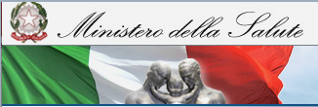
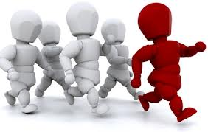



Delivery and imaging of miRNAs by multifunctional carbon nanotubes and circulating miRNAs as innovative therapeutic and diagnostic tools for pediatric pulmonary hypertension
ANDREA MASOTTI
Lab. Microarrays, Rome, Italy
STEFANO BELLUCCI
INFN-Laboratori Nazionali di Frascati, Italy
ANDREA CAPORALI
University of Edinburgh, UK.

Slide 6

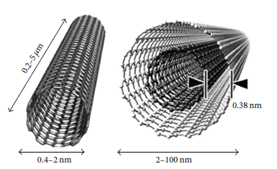
Polyamine-coated carbon nanotubes consentono un
efficiente rilascio di microRNAs in cellule endoteliali
Uso medico dei nanotubi in carbonio (CNT):
- Come scaffold per la crescita dell’osso nel tissue engineering (Zanello LP et al., Bone cell proliferation on carbon nanotubes. Nano Lett. 2006;6(3):562-7).
Nel settore biomedico l'uso di CNT è limitato dalla loro insolubilità in soluzioni acquose, per la loro tossicità intrinseca e in alcuni casi da norme di sicurezza.
Obiettivo: sviluppare nuovi vettori a base di CNT non tossici per la somministrazione di acido nucleico nelle cellule umane (cioè cellule endoteliali).

Slide 7
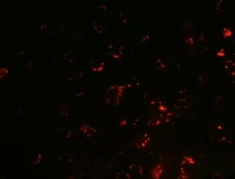
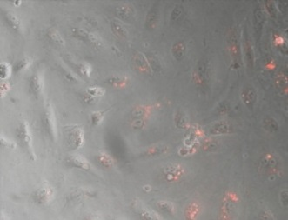
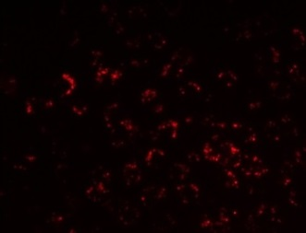
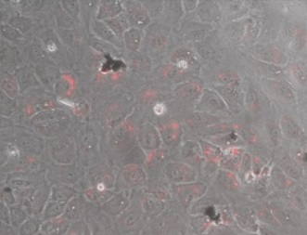
Delivery of miRNAs in endothelial cells
PEI-CNT-pre-miR-Cy3
HUVEC
PAMAM-CNT-pre-miR-Cy3
HUVEC

Slide 8
Intracellular localization
(i)
(iii)
Vacuole
Nucleus
500 nm
Cytoplasm
2 μm
(iv)
Vacuole
(ii)
Nucleus
Cytoplasm
2 μm
200 nm

Slide 9
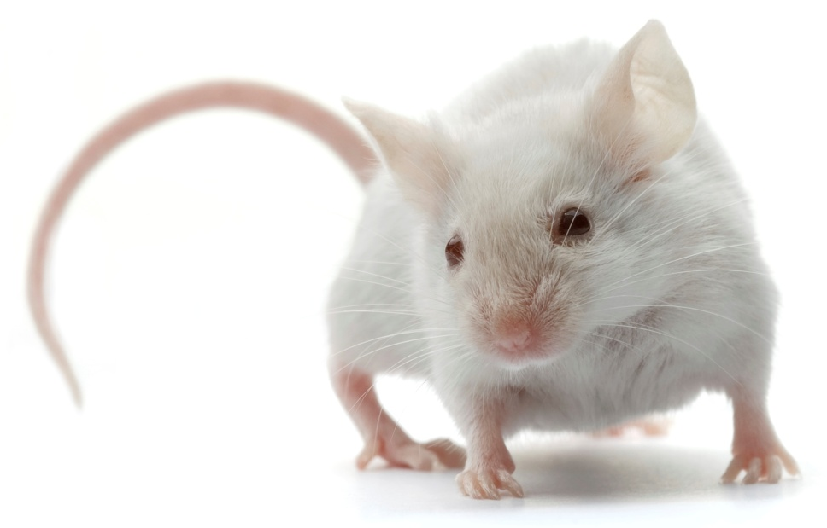
In vivo Rilascio farmaco
Modello di impianto di spugna. L'angiogenesi infiammatoria indotta dalla spugna consiste nell'impianto (in topi) di un polimero sintetico nei siti sottocutanei. Questo modello può essere utilizzato come sistema controllato di rilascio a rilascio a lungo termine di agenti terapeutici.
PROSPETTIVE
Terapia angiogenesi
Rimodellazione Vascolare
CD31 α-SMA
CD31 α-SMA

Slide 10
Grazie per l’attenzione

